Slide 1
সবাইকে
স্বাগতম

Slide 2
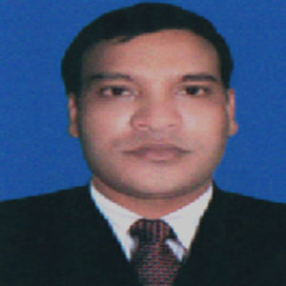
শিক্ষক পরিচিতি
নামঃ মোহাম্মদ মোরশেদ
সহকারি শিক্ষক (ব্যবসায় শিক্ষা)
কোকদন্ডী গুনাগরী উচ্চ বিদ্যালয়
বাঁশখালী,চট্টগ্রাম।

Slide 3
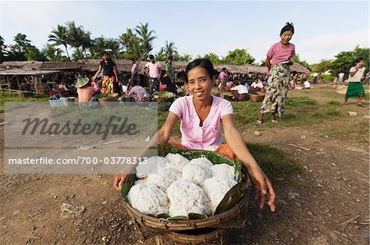
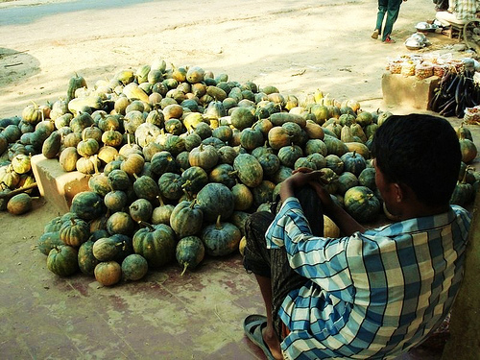
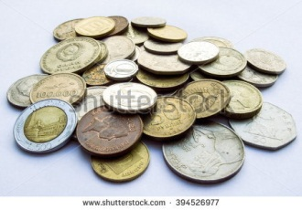
পাঠ পরিচিতি
আজ়কের বিষয়ঃব্যবসায় উদ্যোগ
৯ম শ্রেনী
অধ্যায় -৮ম
বিনিময় প্রথা ও মুদ্রার প্রচলন

Slide 4
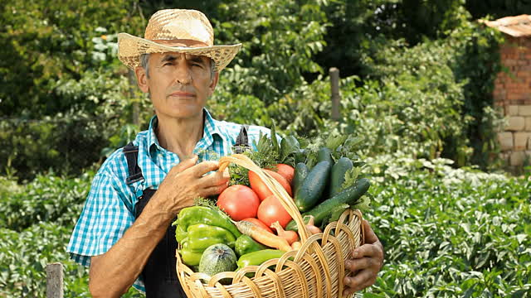
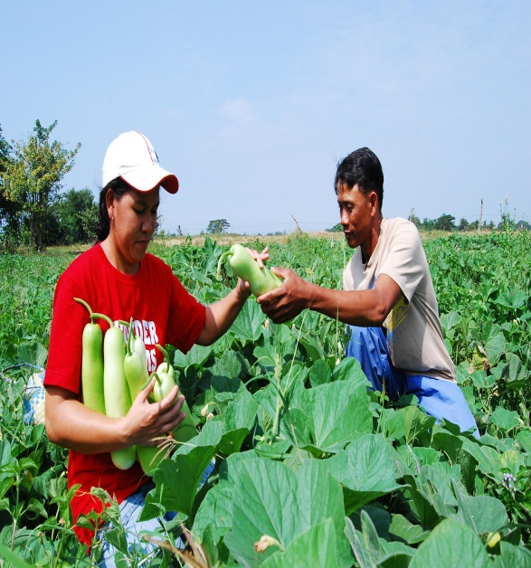
পূর্ব জ্ঞান যাচাই

Slide 5
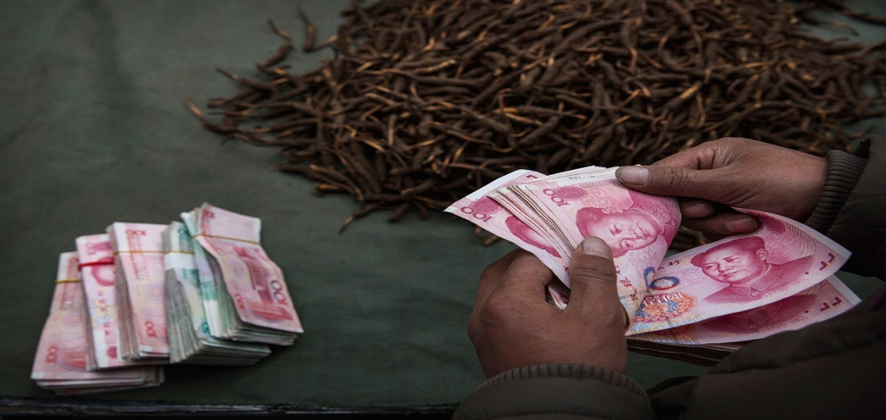
পাঠ ঘোষনা
বিনিময় প্রথা
ও
মুদ্রার প্রচলন।

Slide 6
শিখন ফল
১/ বিনিময় প্রথা সম্পর্ক জানবে।
২/মুদ্রার প্রচলন সম্পর্ক জানবে ।

Slide 7
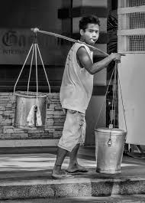
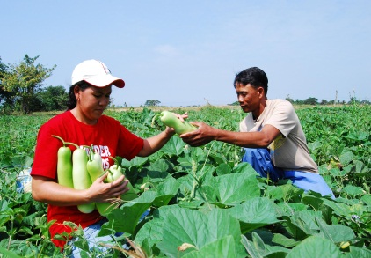
পাঠ উপস্থাপন
বিনিময় প্রথাঃ
প্রথমে মানুষের চাহিদা ছিল সীমিত এবং পরস্পরের মধ্যে তার প্রয়োজনের অতিরিক্ত দ্রব্যাদি বিনিময়ের মাধ্যমে নিজের চাহিদা নির্বাহ করতো। দ্রব্যের বিনিময়ে দ্রব্য এই প্রথাটি বিনিময় প্রথা (Barter System ) হিসাবে পরিচিত।
বিনিময়ের মাধ্যমের অভাবঃ
গ্রাম থেকে গ্রাম, গ্রাম থেকে শহর থেকে শহর দ্রব্য বিনিময়ের ক্ষেত্রে একটি বিনিময় মাধ্যমের প্রয়োজনীয়তা প্রবল ভাবে অনুভূত হতে থাকে।

Slide 8
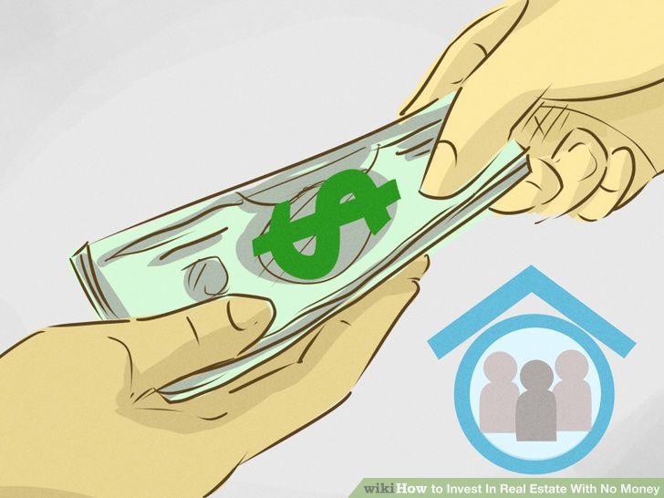
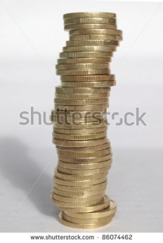
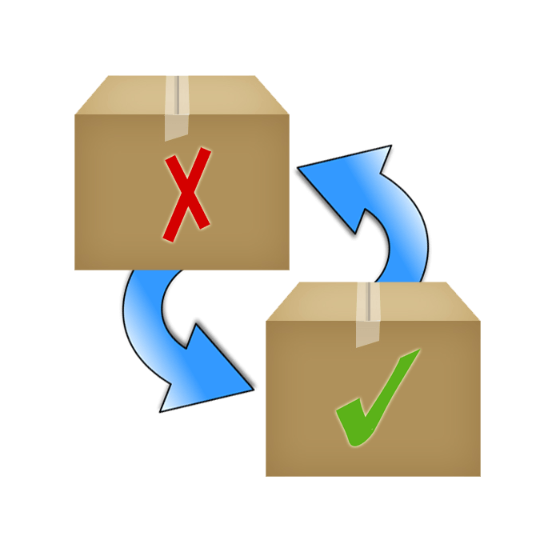
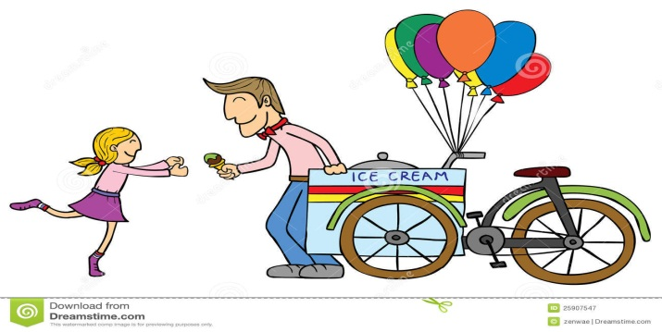
দলীয় কাজ়
১/ কিভাবে বিণিময় হত?
২/ কাদের মধ্যে বিনিময় হত?
৩/ বিনিময়ের মাধ্যমের কেন প্রয়োজন হয়?

Slide 9
মূল্যায়ন
কিভাবে বিনিময় হত?
বর্তমান বিনিময় মাধ্যম।
বাংলাদেশ বিনিময় মাধ্যম কি?

Slide 10
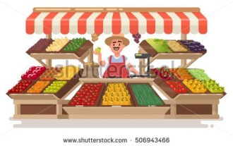
বাড়ির কাজ
*পাচটি দেশের মুদ্রার নাম লিখবে।
*বাংলাদেশের কেন্দ্রীয় ব্যাংকের নাম।

Slide 11
আজকের ক্লাসে অংশগ্রহন করার জন্য সবাইকে অভিনন্দন।

